Slide 1

PERINTAH ESTABLISMEN KECANTIKAN DAN KESIHATAN, 2016
KEMENTERIAN HAL EHWAL DALAM NEGERI,
NEGARA BRUNEI DARUSSALAM

Slide 2

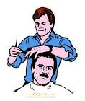
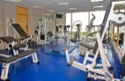

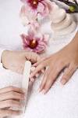
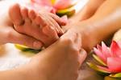

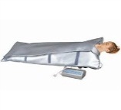
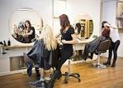
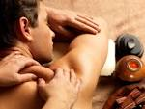
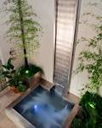
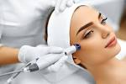
PERINTAH ESTABLISMEN
KECANTIKAN DAN KESIHATAN, 2016 (EKK)
Perintah EKK ini mula berjalan kuat kuasanya pada 1hb Januari 2016. Perkhidmatan dan kemudahan yang terkandung di dalam Perintah EKK ini adalah seperti berikut:
Aerobik
Gunting Rambut
Kosmetik
Gimnasium
Merias kuku
tangan dan kaki
Refleksologi
Spa, termasuk
Kolam air panas
atau sejuk
Aromaterapi
Melangsingkan
Badan
Rawatan Muka
& Badan
Salun Rambut
Urut

Slide 3
PERINTAH ESTABLISMEN
KECANTIKAN DAN KESIHATAN, 2016 (EKK)
Pihak Berkuasa Melesen (PBM) iaitu Menteri Hal Ehwal Dalam Negeri boleh melantik dengan perkenan KDYMM, melantik PBM bertanggungjawab bagi penyeliaan am dalam melaksanakan dan mentadbir Perintah Establismen Kecantikan dan Kesihatan, 2016 (EKK) ini.
Pegawai yang diberi kuasa ialah sebilangan pegawai yang dilantik oleh Menteri dengan pemberitahuan yang disiarkan dalam Warta Kerajaan untuk menguatkuasakan mana-mana peruntukan tertentu Perintah ini dan peraturan-peraturan dibawahnya.
Lesen Untuk Menjalankan EKK : setiap pengusaha EKK dimestikan memiliki Lesen EKK yang sah.

Slide 4
PERINTAH ESTABLISMEN
KECANTIKAN DAN KESIHATAN, 2016 (EKK)
Permohonan Lesen : setiap pengusaha EKK hendaklah membuat permohonan mendapatkan Lesen EKK di :
    Kaunter KHEDN di ROCBN, Kementerian Kewangan (Permohonan Lesen EKK Baru)
    Business Support Centre (Permohonan Membaharui Lesen EKK)
        Di Tingkat 1, Bangunan Design dan Teknologi, Simpang 32-37, Anggerek Desa Technology Park.
        Kaunter Business Facilitation Centre (BFC) di Ibu Pejabat Jabatan Bandaran Kuala Belait dan Seria.
        Kaunter Business Facilitation Centre (BFC) di Ibu Pejabat Jabatan Daerah Tutong.
        Kaunter Business Facilitation Centre (BFC) di Ibu Pejabat Jabatan Daerah Temburong.
Tempoh Lesen EKK : Sah bagi tempoh 3 tahun dari tarikh lesen dikeluarkan dengan bayaran lesen sebanyak $300.00. Jika Lesen EKK hilang atau rosak, lesen gantian akan dikenakan sebanyak $10.00.

Slide 5
PERINTAH ESTABLISMEN
KECANTIKAN DAN KESIHATAN, 2016 (EKK)
Kewajipan Pemegang Lesen :
1) Daftar pekerja :
Pengusaha EKK dibawah AKTIVITI URUT adalah dimestikan menyediakan buku daftar pekerjanya dan buku daftar pelanggan yang diberikan perkhidmatan urut.
2) Pemeriksaan Perubatan :
Setiap pengusaha EKK jika dia juga seorang pekerja dan pekerjanya adalah dimestikan untuk membuat pemeriksaan perubatan setiap dua tahun sekali dibawah Akta Pengamal Perubatan dan Doktor Gigi (Penggal 112).

Slide 6
PERINTAH ESTABLISMEN
KECANTIKAN DAN KESIHATAN, 2016 (EKK)
Penggunaan Langsir / Tabir :
  Setiap pengusaha EKK khusus bagi AKTIVITI URUT (bagi yang masih beroperasi sahaja) adalah dimestikan memasang langsir / tabir untuk mengasingkan katil-katil urut dengan tidak kurang atau melebihi 2 meter tinggi dari lantai.
  Pintu mana-mana tempat di mana perkhidmatan diberikan atau kemudahan disediakan tidak boleh dikunci.

Slide 7
PERINTAH ESTABLISMEN
KECANTIKAN DAN KESIHATAN, 2016 (EKK)
  Bilik salin pakaian yang berasingan:
  Memastikan terdapat ruang yang sepatutnya dan berasingan untuk bersalin pakaian bagi pelanggan lelaki dan perempuan.
  Produk pengiklanan:
  TIDAK mempamerkan apa-apa fotograf, gambar, barang atau benda lucah di dalam pusat EKK.

Slide 8
PERINTAH ESTABLISMEN
KECANTIKAN DAN KESIHATAN, 2016 (EKK)
Kuasa memasuki dan memeriksa tempat berlesen:
  Pegawai yang diberi kuasa boleh memasuki dan memeriksa premis EKK.
  Kesalahan:
  Jika sabit kesalahan sesuatu denda boleh dikenakan tidak melebihi $10,000.00. Dan jika kesalahan masih dilakukan, denda $100.00 bagi setiap hari.

Slide 9

TATACARA PERMOHONAN LESEN EKK
Awda Boleh Memulakan Perniagaan EKK Dalam Masa
1 Hari (2 Prosedur)
1
2
(Walaubagaimanapun perniagaan yang dijalankan masih perlu mematuhi peraturan dan garispanduan yang ada hubungkait dengan aktiviti perniagaan yang akan dijalankan tertakluk pada agensi-agensi yang mengawalnya)
Sijil Penubuhan Syarikat
(Sdn Bhd / Bhd) atau Sijil Nama Perniagaan (Sole proprietorship / partnership)
- ROCBN, Kementerian Kewangan
Memohon Lesen EKK
di ROCBN dan
Business Support Centre (BSC)
Notes:
Step 1
The first step in setting up a business involves conducting an online name search and reservation. This is to safeguard the originality of the business name and ensure that it is not already in use by another company.
To conduct the search, you can set up an account at www.roc.gov.bn. Once the search has determined that the preferred business name is not already assigned, the chosen business name can be reserved at a nominal fee of $5, payable online
Step 2
Once approval of the reserved business name has been granted, depending on the type of company to be registered, you may proceed with either of the following:
Incorporation of the company, for a flat fee of $300 (to register a Sendirian Berhad)
OR
Register the approved business name for a fee of $30 (to register as a Sole Proprietorship)
Both may be done by logging back into your account at www.roc.gov.bn, where the payments are easily payable online.
Depending on the nature and type of business to be conducted, some companies may need to apply for their industry-specific license. Please check here to verify whether this applies to your company.

Slide 10
LESEN ESTABLISMEN
KECANTIKAN DAN KESIHATAN
Harga Lesen EKK: $300.00 bagi 3 tahun
Bayaran Perkhidmatan : $2.00

Slide 11
PERINTAH ESTABLISMEN
KECANTIKAN DAN KESIHATAN, 2016 (EKK)
CONTOH LAYOUT PLAN BAGI KEGIATAN EKK
YANG DIBENARKAN

Slide 12
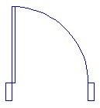
TANDAS LELAKI
TEMPAT PERSALINAN PAKAIAN LELAKI
TEMPAT PERSALINAN PAKAIAN PEREMPUAN
TANDAS PEREMPUAN
PREMIS UNTUK KEGIATAN AEROBIK/GIMNASIUM
Pintu masuk utama

Slide 13


CONTOH KEDAI GUNTING / SALON / PEDICURE DAN MANICURE DAN
RAWATAN MUKA SAHAJA
TANDAS
TANDAS
PREMIS LELAKI
PREMIS PEREMPUAN
Pintu masuk utama EKK bagi pelanggan lelaki
Pintu masuk utama EKK bagi pelanggan perempuan

Slide 14
CONTOH KEDAI GUNTING / SALON / PEDICURE DAN MANICURE DAN
RAWATAN MUKA SAHAJA
TANDAS
TANDAS
PREMIS LELAKI
PREMIS PEREMPUAN
Pintu masuk utama EKK bagi pelanggan lelaki
Pintu masuk utama EKK bagi pelanggan perempuan

Slide 15
CONTOH REFLEXOLOGI / RAWATAN MUKA DAN BADAN / MELANGSINGKAN BADAN DAN AROMATERAPI
BILIK PERSALINAN
TANDAS
TANDAS
BILIK PERSALINAN
BILIK MANDIAN SPA
BILIK MANDIAN SPA
PREMIS LELAKI
PREMIS PEREMPUAN
BILIK RAWATAN
BILIK RAWATAN
Pintu masuk utama EKK bagi pelanggan lelaki
Pintu masuk utama EKK bagi pelanggan perempuan

Slide 16
LOKASI BAGI PERKHIDMATAN URUT (YANG MASIH BEROPERASI)
Lokasi EKK (premis urut dan spa yang ada urut bagi lelaki yang masih beroperasi) hendaklah ditempatkan samada di:
  Bagi bangunan berbentuk rumah kedai, premis urut lelaki hendaklah ditempatkan di Tingkat Bawah sebelah hadapan (frontage).
          Bagi bangunan komersial, hendaklah ditempatkan di sebelah depan koridor.
        Lokasi EKK bagi perempuan hendaklah ditempatkan samada di:
          Pusat Penjagaan Kesihatan dan Kecantikan khas untuk wanita.
          Spa khas untuk wanita.

Slide 17
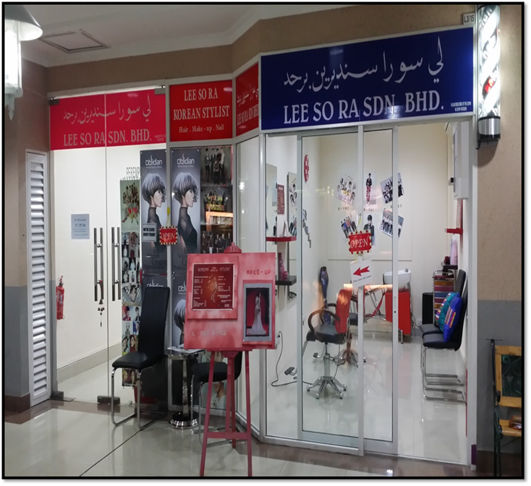
CONTOH PREMIS EKK YANG DIBENARKAN
Pintu masuk utama premis EKK bagi pelanggan perempuan
Pintu masuk utama premis EKK bagi pelanggan lelaki
Pintu masuk utama berlainan untuk lelaki dan perempuan

Slide 18
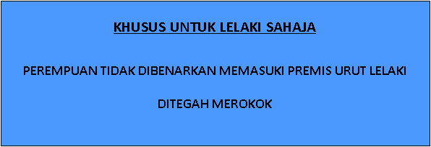
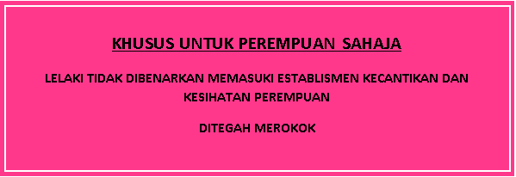
LABEL PREMIS EKK
Penyelarasan label hendaklah dibuat bagi tujuan memudahkan kawalan serta memberikan kemudahan kepada pelanggan untuk mengetahui premis-premis yang memberikan perkhidmatan.
Label berukuran 27” x 14”.

Slide 19
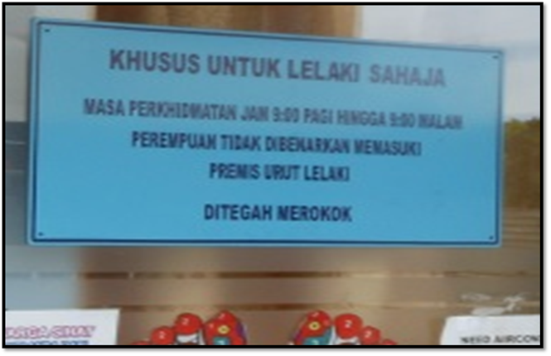
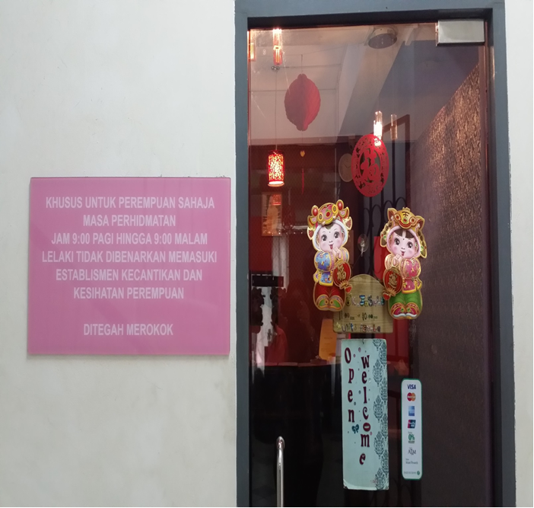
CONTOH LABEL EKK YANG DIPASANG PADA MASA INI
Label khusus untuk Lelaki
Label khusus untuk Perempuan

Slide 20
Papantanda EKK
Semua perniagaan termasuklah EKK mestilah mempamerkan Nama Syarikat seperti yang didaftarkan di ROCBN, Kementerian Kewangan.
Contoh:
Sally Beauty Saloon
Establismen Kecantikan dan Kesihatan Sally Beauty Saloon
Syarikat mestilah menghadapkan permohonan papantanda EKK di ABCi, Kementerian Pembangunan.

Slide 21
ANTARA SYARAT DAN PERATURAN MENGENDALIKAN ESTABLISMEN KECANTIKAN DAN KESIHATAN, NEGARA BRUNEI DARUSSALAM
DI BAWAH PERINTAH ESTABLISMEN KECANTIKAN DAN KESIHATAN, 2016
Terdapat pengalihudaraan yang mencukupi di dalam EKK dan bahawa cara pengalihudaraan sentiasa dalam keadaan baik dan sentiasa berfungsi.
Semua peralatan mekanik dan elektrik yang digunakan di dalam EKK pada setiap masa dalam keadaan baik dan memuaskan serta tidak mendatangkan bahaya kepada pengunjung / pelanggan.
Semua ruang dalam EKK hendaklah dipasang dengan lampu yang terang semasa waktu memberikan perkhidmatan.
Kelengkapan mencegah kebakaran seperti alat pemadam api hendaklah disediakan dengan secukupnya dan dipasang di tempat yang mudah dilihat.
Semua laluan, tangga, jalan keluar dan masuk hendaklah bebas dari sebarang halangan.

Slide 22
ANTARA SYARAT DAN PERATURAN MENGENDALIKAN ESTABLISMEN KECANTIKAN DAN KESIHATAN, NEGARA BRUNEI DARUSSALAM
DI BAWAH PERINTAH ESTABLISMEN KECANTIKAN DAN KESIHATAN, 2016
Tempat mengurut dan rawatan di EKK hendaklah menggunakan kerusi / katil yang khusus untuk rawatan atau menggunakan tilam dengan cara tidak meletakkannya di atas lantai.

Slide 23
(PEKKa)
Penilaian Establismen Kecantikan dan Kesihatan

Slide 24
Accumulative Points:
0<10 |  | Still in operation
<19 |  | Suspension for a period of time
20 above |  | License revoked and blacklisted for a period of time

Slide 25
SEBARANG PERTANYAAN ATAU UNTUK MENDAPATKAN MAKLUMAT LANJUT
Kaunter Kementerian Hal Ehwal Dalam Negeri di ROCBN, Kementerian Kewangan, Commonwealth Drive.
Business Support Centre, Tingkat 1, Bangunan Design dan Teknologi, Simpang 32-37, Kampong Anggerek Desa, Anggerek Desa Technology Park. Talian hotline ialah +673 8363442 atau emel kepada dare@ei.gov.bn.
Laman sesawang Kementerian Hal Ehwal Dalam Negeri (www.home-affairs.gov.bn)

Slide 26
SEKIAN TERIMA KASIH

